Slide 1
Бюджетные инструменты удержания и привлечения клиентов в СТО
18 февраля 2020 года

Slide 2
25 автомобильных бренда
28 дилерских центров

Slide 3
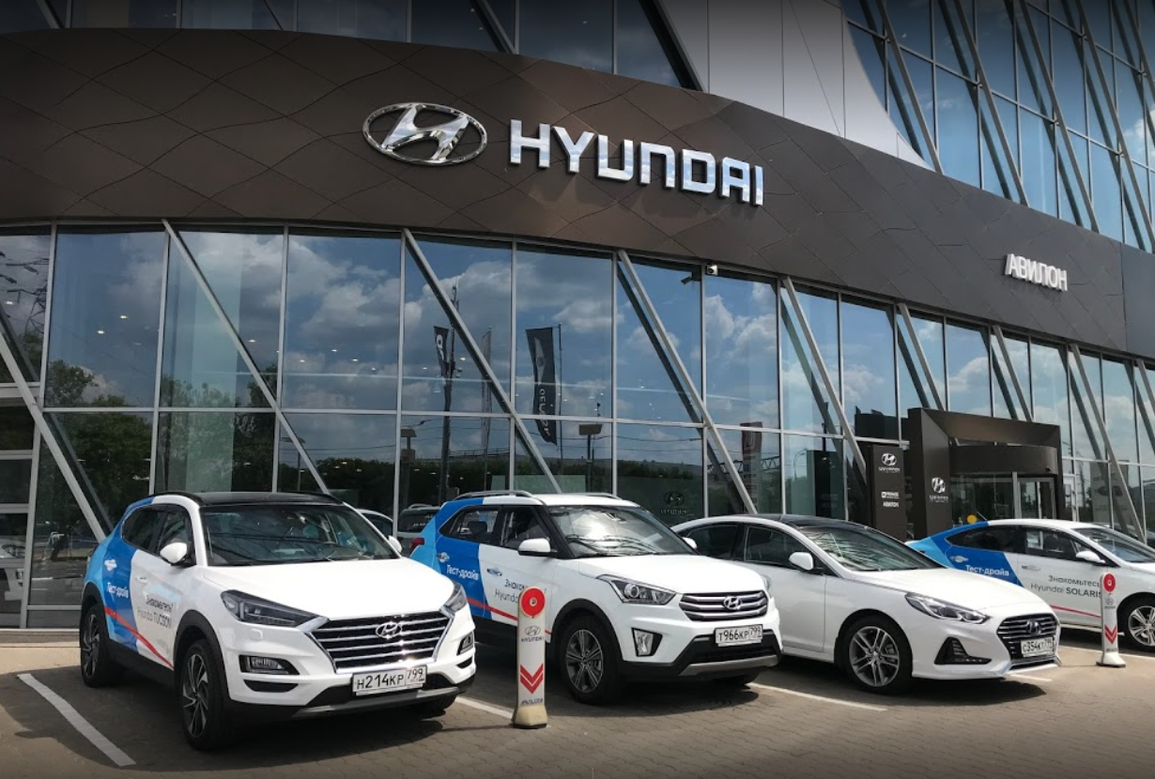
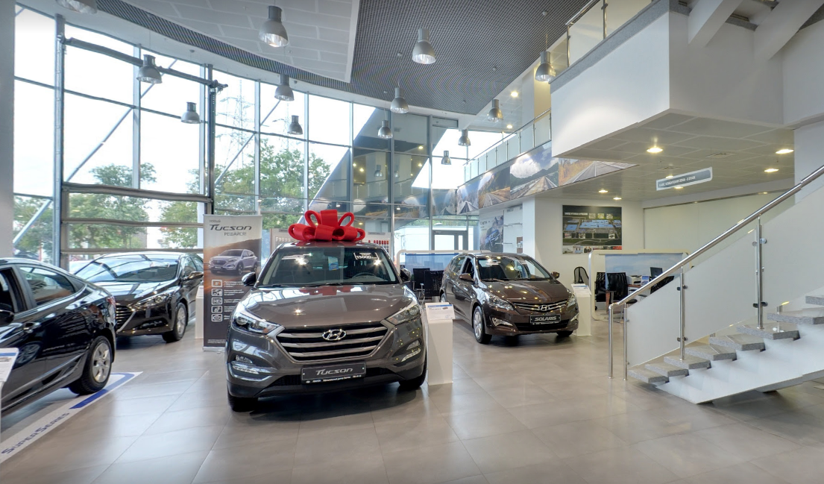
«Авилон» HYUNDAI
«Авилон» Hyundai – лучший дилер по корпоративным продажам последние 4 года.
Лидер по продажам с одной точки 2016 – 2018
Входит в ТОП 3 по объёмам реализации сервисных услуг

Slide 4
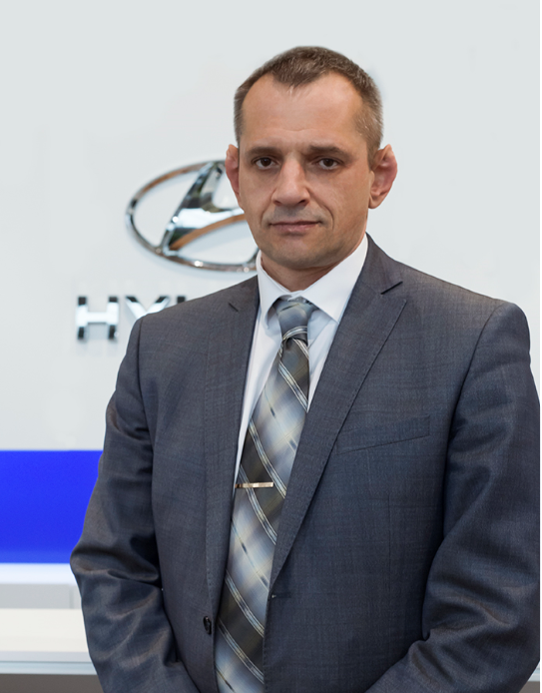
О себе
Соломкин Павел
Образование:
Архангельский Государственный Технический Университет. Автомобили и автохозяйства. Организация СТО.
Общий стаж работы в автобизнесе – 29 лет:
– автомеханик, автомаляр, руководитель кузовного участка, Технический центр Кунцево.
– Руководитель кузовного участка «РУС-ЛАН», «MAJOR», «ROLF»
– Директор департамента кузовного ремонта «MAJOR»
– Директор по послепродажному обслуживанию дивизиона, «Автоспеццентр»
– Генеральный директор ДЦ «Автоспеццентр»
С 2019 – по наст. время – директор департамента сервиса ДЦ Hyundai, автомобильная группа «Авилон».

Slide 5
От чего зависит загрузка сервиса
Загрузка сервиса = активная клиентская база Х среднюю частоту заездов
Работа с клиентской базой
Сегментирование и классификация
Анализ изменений
Точный прогноз
Работа с целевыми группами
УПРАВЛЕНИЕ СТРУКТУРОЙ И ЗАГРУЗКОЙ
Сегментирование.
Лояльный – Этот год - НЕ 0, прошлый год - НЕ 0, позапрошлый год - НЕ 0
Активный – Этот год - НЕ 0, прошлый год - НЕ 0, позапрошлый год – 0
Новый – Этот год НЕ 0, прошлый год – 0, позапрошлый год – 0
Уснувший – Этот год – 0, прошлый год – НЕ 0, позапрошлый год – НЕ 0
Вернувшийся – Этот год - НЕ 0, Прошлый год – 0, позапрошлый год – НЕ 0
Заблокированный – Этот год – 0, прошлый год – 0, позапрошлый год – 0.

Slide 6
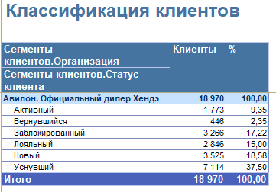
От чего зависит загрузка сервиса
Сегментирование и анализ изменений.
2018
Живые – 45,28%
Уснувшие – 37,5%
Новые клиенты – качество привлечения
Уснувшие клиенты – качество удержания

Slide 7
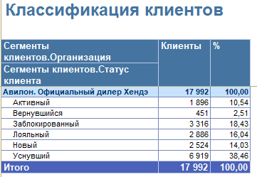
От чего зависит загрузка сервиса
Сегментирование и анализ изменений.
2018
2019
Живые – 45,28%
Уснувшие – 37,5%
Живые – 43,12%
Уснувшие – 38,46%
В условиях снижения продаж ставка на удержание клиентов

Slide 8
Способы удержания клиентов

Slide 9
Способы удержания клиентов
Причины сокращения клиентской базы.
Перепродажа автомобиля
Миграция
Качество услуги
Время реакции
Стоимость
Удовлетворенность

Slide 10
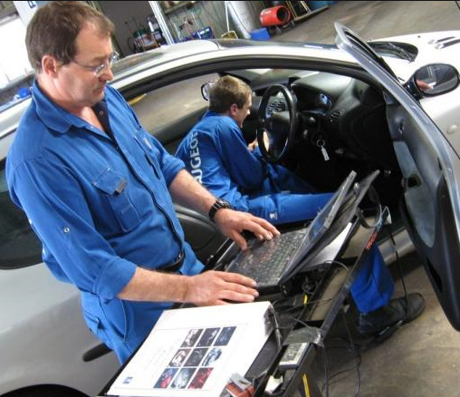
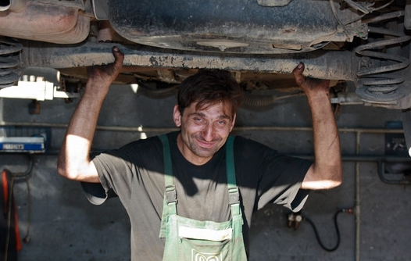
Способы удержания клиентов
Причины сокращения клиентской базы.
Время реакции
Какая потребность клиента нуждается в самой оперативной реакции?
Какой сотрудник цеха самый дорогостоящий, мало продуктивный, но необходимый?

Slide 11
Способы удержания клиентов
Причины сокращения клиентской базы.
Время реакции
Дополнительные штатные единицы диагностов.
Линейная себестоимость выше 100%
Экономический эффект не прогнозируется
НО
Запись на диагностику сокращена с 3 до 0 дней
Количество регистраций новых клиентов в базе за месяц увеличилось на 10%
Инвестиции в персонал

Slide 12
Способы удержания клиентов
Причины сокращения клиентской базы.
Стоимость
Типовые предложения
Скидка на первый визит
Дисконтная программа
Сезонные акции
Дифференцированные расценки по годам а/м
ЕСТЬ У ВСЕХ!!!
Ключ к успеху – работа с трафиком и контроль

Slide 13
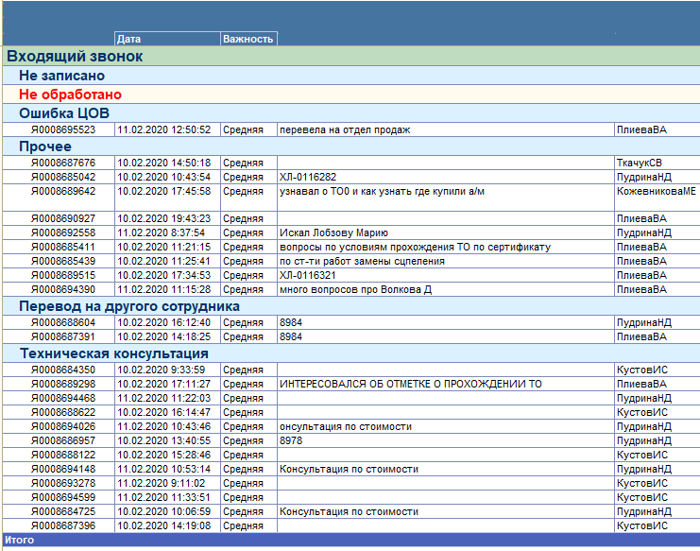
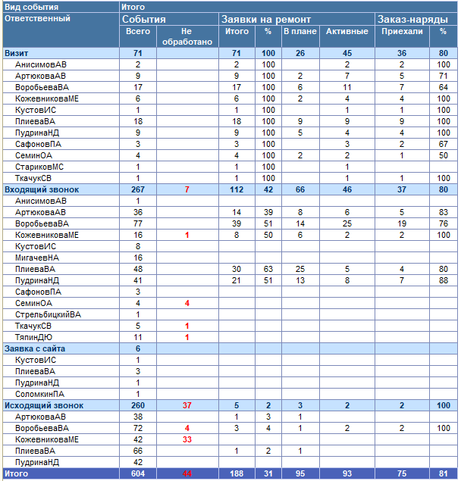
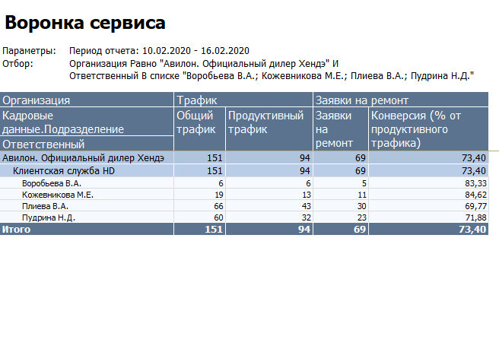
Способы удержания клиентов
Причины сокращения клиентской базы.
Работа с трафиком
Работа с софтом.
Объединение телефонной системы с программой.
Анализ причин отказа от записи
Назначение дополнительного исходящего звонка при отказе
Анализ не обработанных событий, корректировка
Анализ конверсии поименно
Необходимо дожимать каждый входящий звонок
Необходимо работать на опережение с исходящими звонками

Slide 14
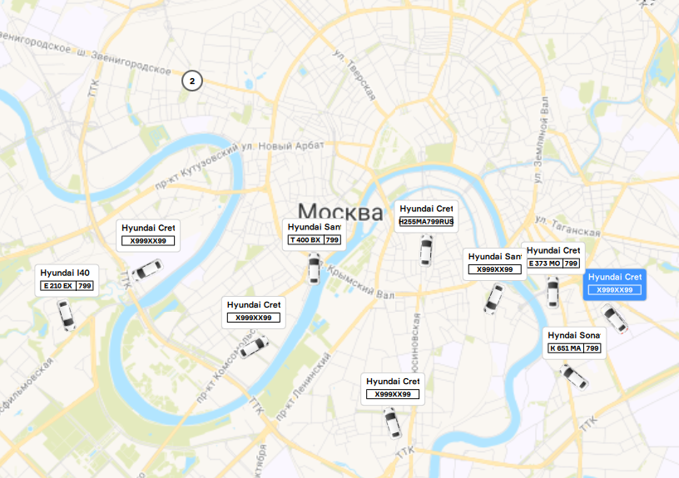
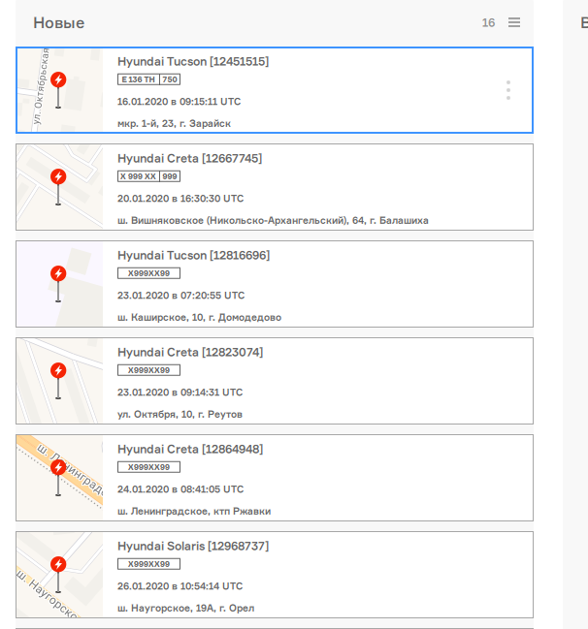
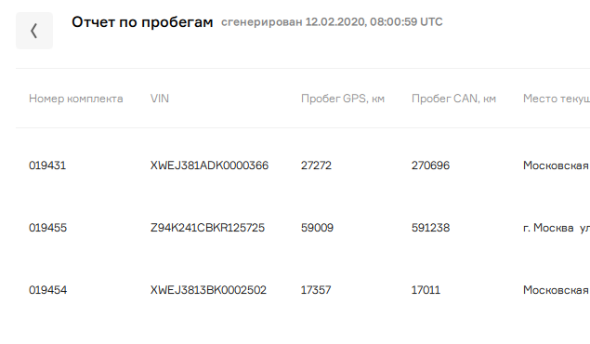
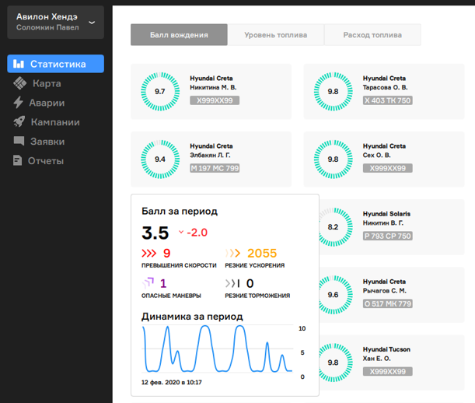
Способы удержания клиентов
Причины сокращения клиентской базы.
Работа с трафиком. Использование трекеров
Установка блоков различной комплектации. Минимальный 1600 р
Различные функции для клиента и для сервиса
Местоположение
Аварии
Пробег
Ошибки
Топливо
Стили вождения
Позволяет отслеживать состояние автомобиля
Позволяет таргетировать исходящие звонки

Slide 15
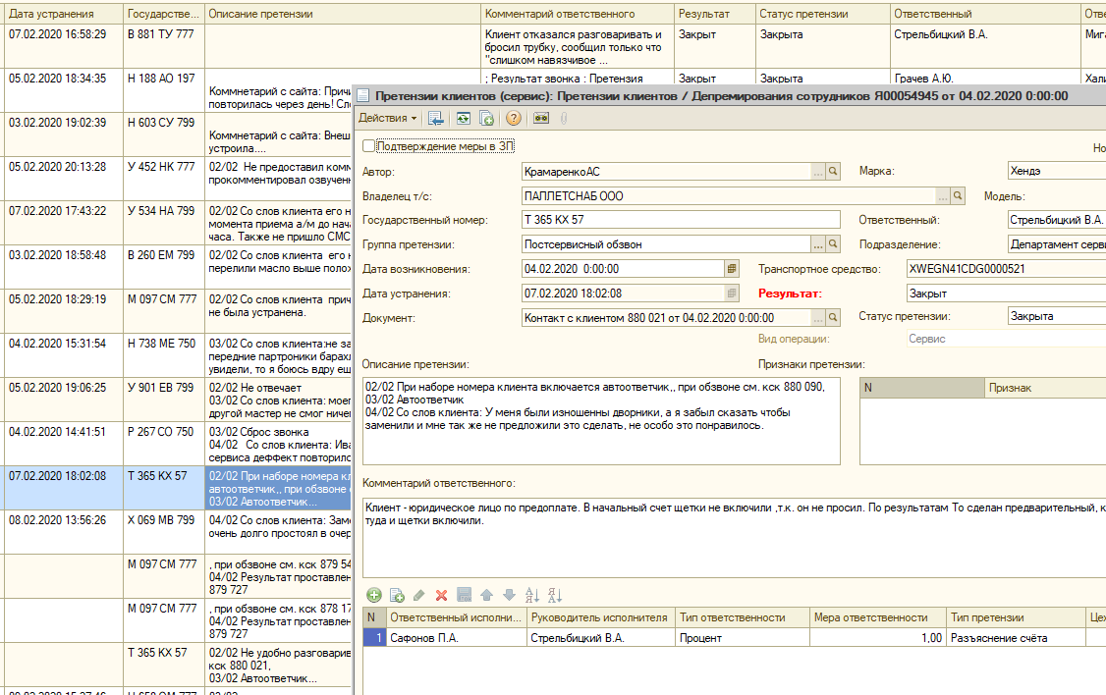
Способы удержания клиентов
Причины сокращения клиентской базы.
Работа с мнением клиентов
Интеграция CRM с АРМом руководителя
Детальный разбор всех замечаний
Составление систематизированных списков по типам замечаний
Целенаправленная работа с типами замечаний внутри отдела
Инвестиции в ПО

Slide 16
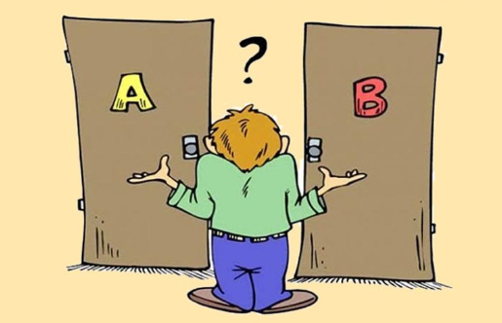
Способы удержания клиентов
Причины сокращения клиентской базы.
Работа с проектами ценообразования
Предоставить выбор клиенту
Качество неизменно
Стандарт – Типовая схема обслуживания, с имеющимися скидками
Бюджет – Минимальная стоимость, на наших условиях. День, время, сроки выполнения.
Премиум – Максимальная стоимость, на условиях клиента. Максимально оперативно, в удобное время
Новые процессы, возможно новые ШЕ, обучение, тестирование, аналитика и прочее
Инвестиции в процессы

Slide 17
Способы удержания клиентов
ИТОГИ
Не существует супер кейсов которые решат или заметно исправят все проблемы
НО
Ежедневная, кропотливая работа по многим направлениям…
Детальный анализ каждого элемента, от которого зависит трафик и конверсия…
Развитие IT систем. Полная интеграция процессов в IT системы…
Умение слышать и предугадывать пожелания клиента…
Работа с клиентом на опережение, проактивность…
Инвестиции в персонал, процессы, ПО…
Дадут необходимый результат, и помогут устоять при падении рынка

Slide 18
Способы удержания клиентов
Спасибо за внимание
Павел Соломкин
pasolomkin@yandex.ru
+79857760298

